Slide 1
DML (DATA MANIPULATION LANGUAGE)
INFORMATIKA
UMSIDA

Slide 2
DML
Data Manipulation Language (DDL) merupakan perintah-perintah yang berfungsi untuk melakukan manipulasi data-data yang ada didalam tabel.
Misalkan perintah untuk memilih data (query), menyisipkan, mengubah dan menghapus data dalam basis data.
Bentuk manipulasi yang dapat dilakukan oleh DML diantaranya adalah :
Memasukkan data baru ke dalam tabel
Pengubahan data
Menampilkan data dengan kreiteria tertentu
Menampilkan data secara terurut.
Melakukan pencarian kembali data lama
Penghapusan data

Slide 3
Perintah-Perintah DML
INSERT
digunakan untuk menambahkan baris pada suatu tabel.
Aturan Penulisan
Jika yang dimasukkan berupa angka maka tidak menggunakan tanda petik (‘).
Jika yang dimasukkan berupa karakter dan tanggal menggunakan tanda petik (‘).

Slide 4
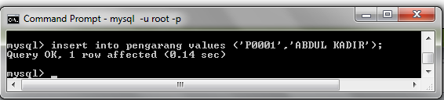
Perintah-Perintah DML
Terdapat dua cara untuk menambah baris, yaitu :
Menambah baris dengan mengisi data langsung pada setiap kolom tanpa menyertakan struktur tabel :
INSERT INTO nama_tabel VALUES (nilai1,nilai2,nilai-n);
Contoh :
Mysql> insert into pengarang values (’P0001’,’ABDUL KADIR’);

Slide 5
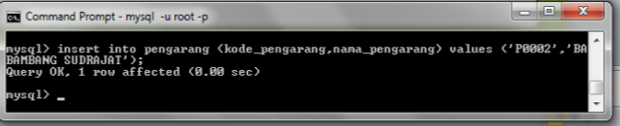
Perintah-Perintah DML
Menambah baris dengan menyertakan struktur tabel dalam mengisi data pada setiap kolom :
INSERT INTO namatabel (kolom1,kolom2,kolom-n) VALUES (nilai1,nilai2,nilai-n);
Contoh :
Mysql> insert into pengarang (kode_pengarang,nama_pengarang) values (’P0002’,’BAMBANG SUDRAJAT’);

Slide 6
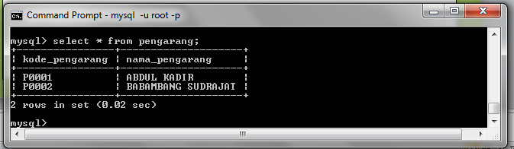
Perintah-Perintah DML
SELECT
digunakan untuk menampilkan isi dari suatu tabel
Ada Beberapa cara :
Menampilkan data untuk semua kolom menggunakan asterisk (*)
SELECT * FROM nama_tabel;
Contoh :
Mysql> select * from pengarang;

Slide 7
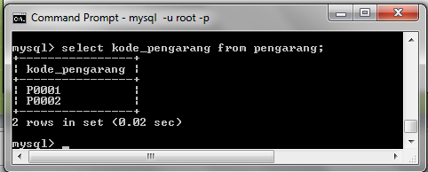
Perintah-Perintah DML
Menampilkan data untuk kolom tertentu
SELECT kolom1,kolom2,kolom-n FROM nama_tabel;
Contoh :
Mysql> select kode_pengarang from pengarang;

Slide 8
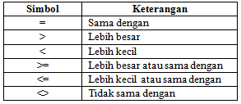
Perintah-Perintah DML
SELECT DENGAN KLAUSA
Menampilkan data dengan kondisi data tertentu dengan klausa WHERE
Syntax :
SELECT * FROM namatabel WHERE kondisi;
Beberapa operator perbandingan yang dapat digunakan pada klausa WHERE

Slide 9

Perintah-Perintah DML
Adapun operator lain, yaitu :
Contoh :
perintah untuk menampilkan data pada tabel pengarang dimana kode pengarang adalah P0001
Select * from pengarang where kode_pengarang=‘P0001’;

Slide 10
Perintah-Perintah DML
Select dengan in
mysql> select * from pengarang where kode_pengarang in (‘P0001’,’P0002’);
Select dengan Like
Mysql> select * from pengarang where nama_pengarang like ‘%BAMBANG%’;

Slide 11
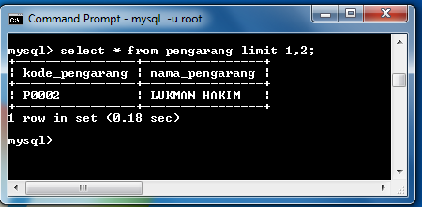
Perintah-Perintah DML
SELECT dengan LIMIT
digunakan untuk untuk menentukan jumlah data yang akan ditampilkan pada layar.
Syntax :
SELECT nama_kolom FROM nama_tabel LIMIT batasan,jumlah;
Dimana :
Batasan : nomor recordset awal yang akan diseleksi
Jumlah : banyak data yang akan ditampilkan mulai dari nomor batasan

Slide 12
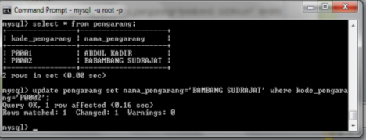
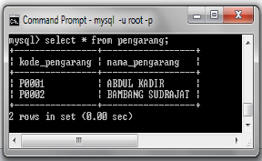
Perintah-Perintah DML
UPDATE
digunakan untuk mengubah isi data pada satu atau beberapa kolom pada suatu tabel.
Syntax :
UPDATE namatabel SET kolom1 = nilai1, kolom2 = nilai2 [WHERE kondisi];
Perintah dalam tanda [] bersifat opsional untuk mengubah suatu baris dengan suatu kondisi tertentu.
Contoh :
Update pengarang set nama_pengarang=‘BAMBANG SUDRAJAT’ WHERE kode_pengarang=‘P0002’;

Slide 13
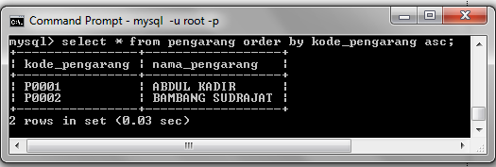
Perintah-Perintah DML
ORDER BY
Klausa ORDER BY digunakan untuk mengurutkan data berdasarkan kolom tertentu sesuai dengan tipe data yang dimiliki.
Contoh : perintah untuk mengurutkan data pengarang berdasarkan kolom kode_pengarang :
Mysql> select * from pengarang order by kode_pengarang;
atau tambahkan ASC untuk pengurutan secara ascending (menaik)
Mysql> select * from pengarang order by kode_pengarang asc;
atau tambahkan DESC untuk pengurutan secara descending (menurun)
Mysql> select * from pengarang order by kode_pengarang desc;

Slide 14
Perintah-Perintah DML
DELETE
digunakan untuk menghapus satu baris, baris dengan kondisi tertentu atau seluruh baris.
Syntax :
DELETE FROM nama_tabel;
Nama_tabel adalah nama tabel yang akan dihapus datanya.
Contoh :
jika ingin menghapus seluruh baris pada tabel pengarang :
Mysql> delete from pengarang;

Slide 15
Perintah-Perintah DML
DELETE dengan kondisi tertentu
Syntax :
DELETE FROM nama_tabel [WHERE kondisi];
Perintah dalam tanda [] bersifat opsional untuk menghapus suatu baris dengan suatu kondisi tertentu.
Contoh :
Mysql> delete from pengarang where kode_pengarang=‘P0002’;

Slide 16
TUGAS
Berdasarkan database pada saat UTS lengkapi tabel dan masukkan data ke setiap tabel minimal 10 data.
Berilah contoh menggunakan perintah SELECT, SELECT dengan KLAUSA (where, in dan like), UPDATE dengan KLAUSA, ORDER BY (Asc dan Desc) DAN DELETE dengan KLAUSA untuk semua tabel yang sudah dibuat.
(Data yang dimasukkan untuk tiap mahasiswa tidak boleh sama)

